Slide 1
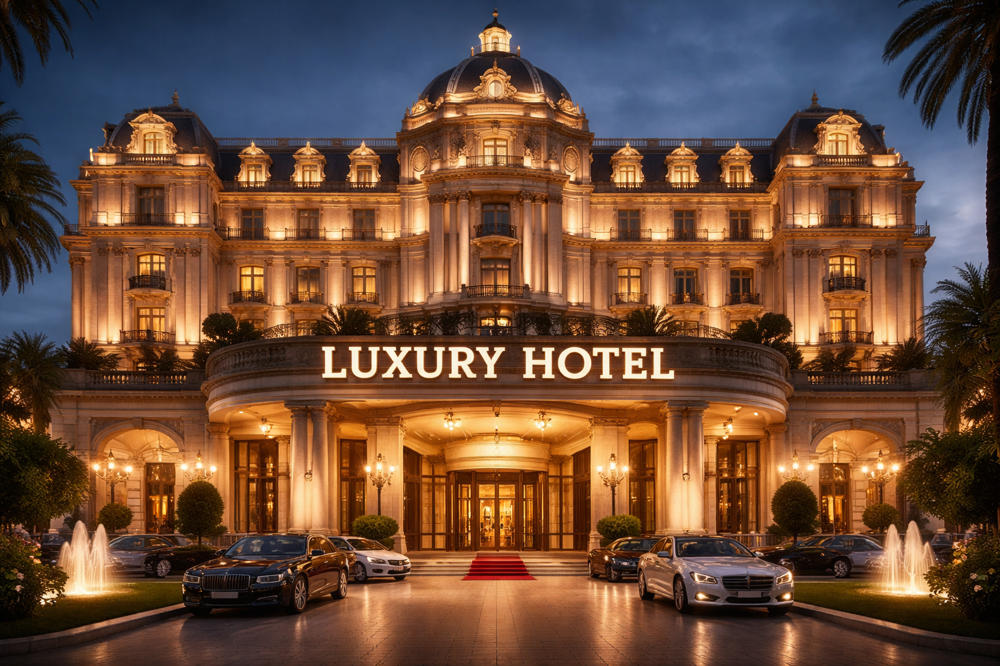
Luxury hotel
Made by
Mouad El GHOLABZOURI
Ali BAKKALI
AYOUB LAMINE

Slide 2
L’AVANCEMENT
Dashboard
Les Options d’hotels
Le Patron observateur
L’architecture
Les Options
Page resume
Derniere Page

Slide 3
LE DASHBOARD
Après l’étape du login , le DASHBOARD s’affiche avec de grand bouton (Mes reservations , réserver ), lorsque l’utilisateur clique sur réserver , le système propose de réserver dans quatre hôtels différents appartenant à la société Luxury Hotel : un à Montréal (4 étoiles), un à Dubaï (7 étoiles), un à New York (5 étoiles) et un à Tanger (5 étoiles).
Lorsque l’utilisateur clique sur l’un des hôtels, il doit entrer une date de réservation et peut sélectionner différentes options de filtrage selon ses préférences. Par exemple, il peut choisir un certain prix, un hôtel “pet friendly” ou uniquement des suites. Si aucune option n’est cochée, le système affiche toutes les possibilités disponibles.

Slide 4
Le patron observateur
Le patron de conception Observateur (Observer) permet de créer une relation entre un objet principal (le subject) et plusieurs objets dépendants (les observers). Dans ce code, la classe HotelNotifier agit comme le sujet et gère une liste d’observateurs, tandis que HotelLogger est un observateur qui réagit aux changements. Chaque fois qu’un utilisateur sélectionne un hôtel (en cliquant sur un bouton), le notifier envoie une notification à tous les observateurs via la méthode Notify(). L’observateur reçoit alors l’information et exécute une action, ici afficher le nom de l’hôtel sélectionné dans la console. Ce patron améliore la flexibilité du code en séparant la logique de notification de celle des actions, ce qui permet d’ajouter facilement d’autres comportements sans modifier le code principal.

Slide 5
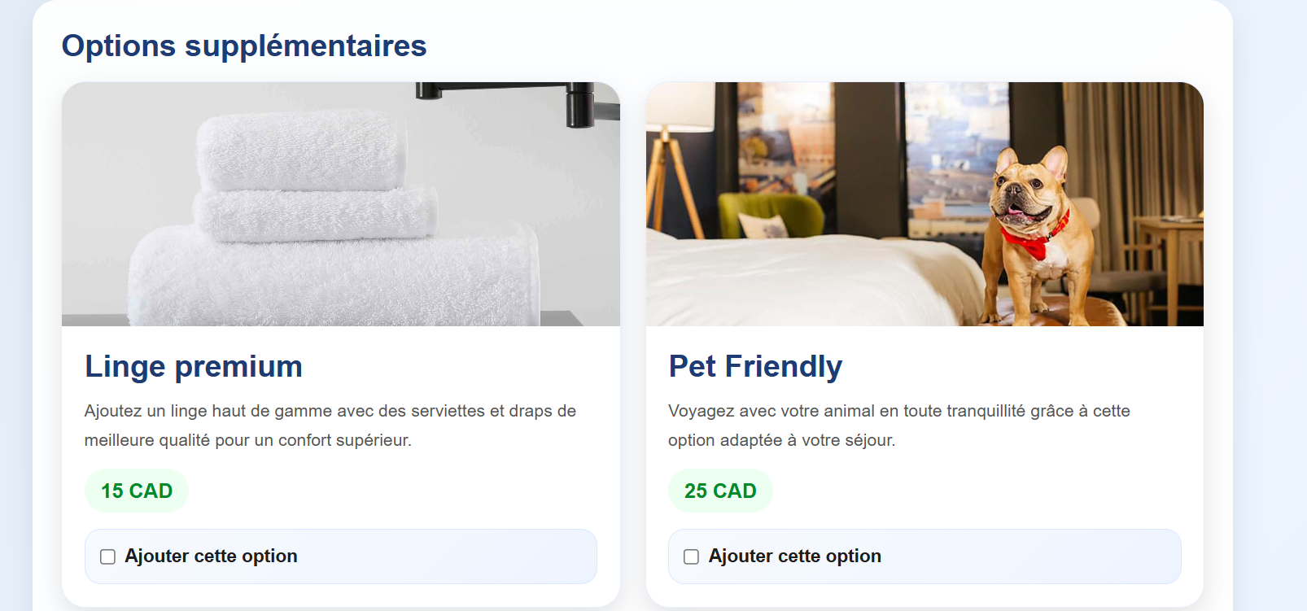
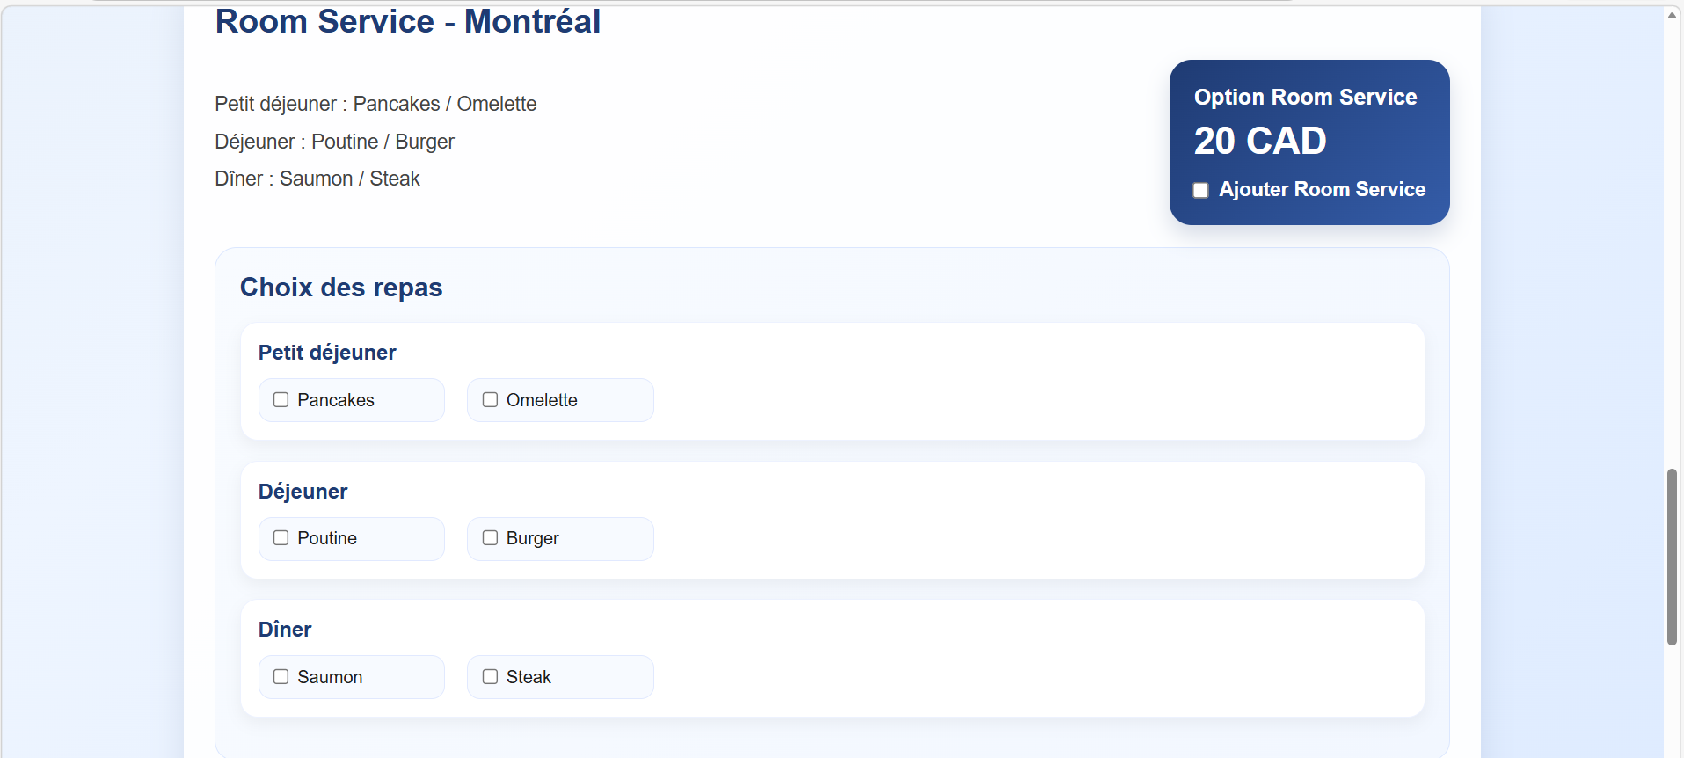
LES OPTIONS

Slide 6
LES OPTIONS

Slide 7
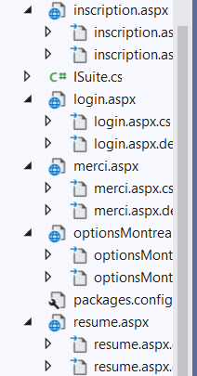
ARCHITECHTURE
Dans notre projet, on a essayé de construire une architecture simple mais bien organisée. L’interface utilisateur est gérée par les pages ASPX comme login, inscription, options, suite, résumé et merci. Ces pages servent surtout à afficher les informations et récupérer les choix de l’utilisateur. La logique du système est séparée dans des classes C#, ce qui permet d’éviter de mettre tout le code dans les pages. On a aussi une base de données qui contient les informations importantes, comme les chambres, les prix et les pays.

Slide 8
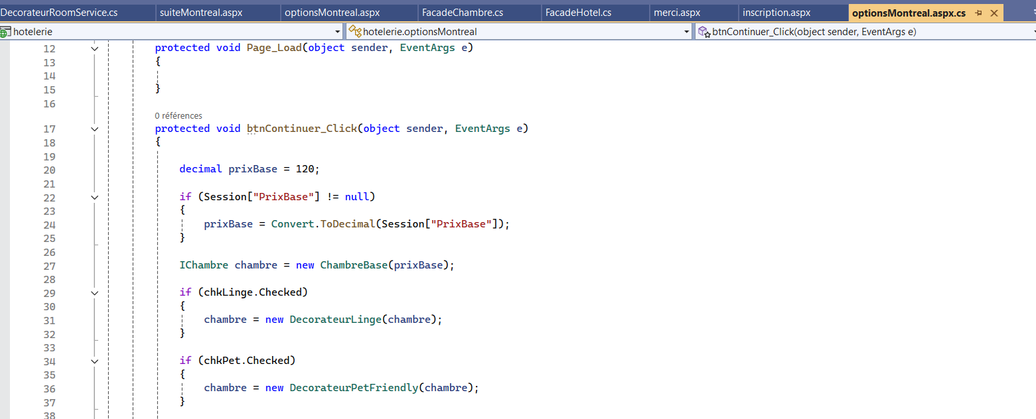
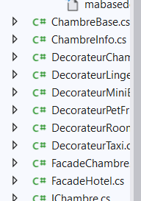
ARCHITECHTURE
on a utilisé plusieurs design patterns pour mieux structurer le projet. Le patron Factory est utilisé pour créer les différentes suites selon la ville. Le patron Decorator est utilisé pour ajouter des options à une chambre normale, comme le linge, le taxi ou le mini-bar. Le patron Facade est utilisé pour simplifier la communication entre les pages ASPX et les classes métier. Grâce à ça, le code est plus clair, plus modulaire et plus facile à maintenir

Slide 9
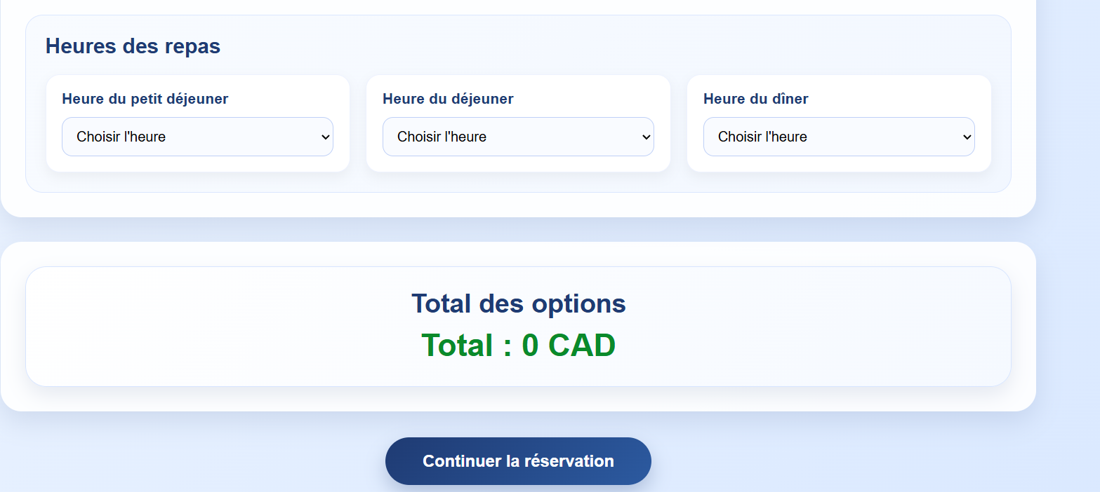
LES OPTIONS
Dans cette page, on utilise le PATRON Decorator pour ajouter les différentes options à une chambre de base appelée ChambreBase. Chaque option comme le linge, le taxi ou le minibar vient modifier le prix et la description de la chambre. Le prix initial de la chambre est récupéré depuis la base de données, ce qui permet d’avoir un système dynamique. Ensuite, les choix de l’utilisateur sont stockés dans des sessions afin de garder les informations entre les pages. Finalement, le système calcule automatiquement le prix total et redirige l’utilisateur vers la page résumé.

Slide 10
LES OPTIONS

Slide 11
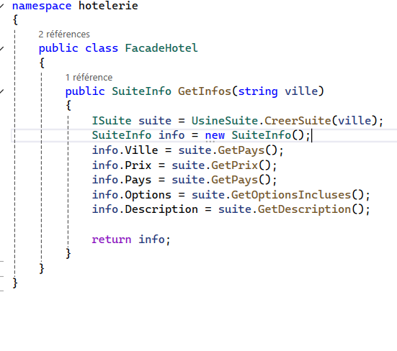
LES OPTIONS
Dans cette partie, on utilise le patron Factory pour créer le type de suite choisi, comme Montréal, sans avoir à instancier directement les classes dans la page. Ensuite, les informations de la suite sont traitées et envoyées à une classe Facade qui centralise la logique du système. Cette Facade permet de récupérer les données, gérer les sessions et préparer les informations pour les pages suivantes. Cela rend le code plus simple et évite de répéter la logique dans plusieurs endroits

Slide 12
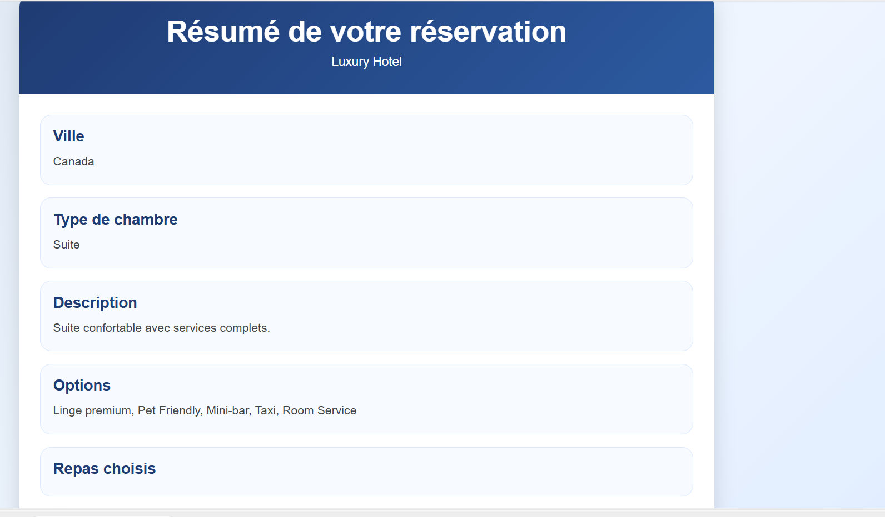
Page resume
Dans cette page résumé, toutes les informations de la réservation sont affichées de manière claire, comme la ville, le type de chambre, la description, les options choisies et les repas. Ces données sont récupérées à partir des sessions qui ont été stockées dans les pages précédentes. Une classe Facade est utilisée pour centraliser la récupération et l’organisation de ces informations, ce qui permet de simplifier le code et d’éviter de répéter la logique dans la page. Le système affiche ensuite un résumé complet de la réservation pour que l’utilisateur puisse vérifier ses choix avant de continuer.

Slide 13
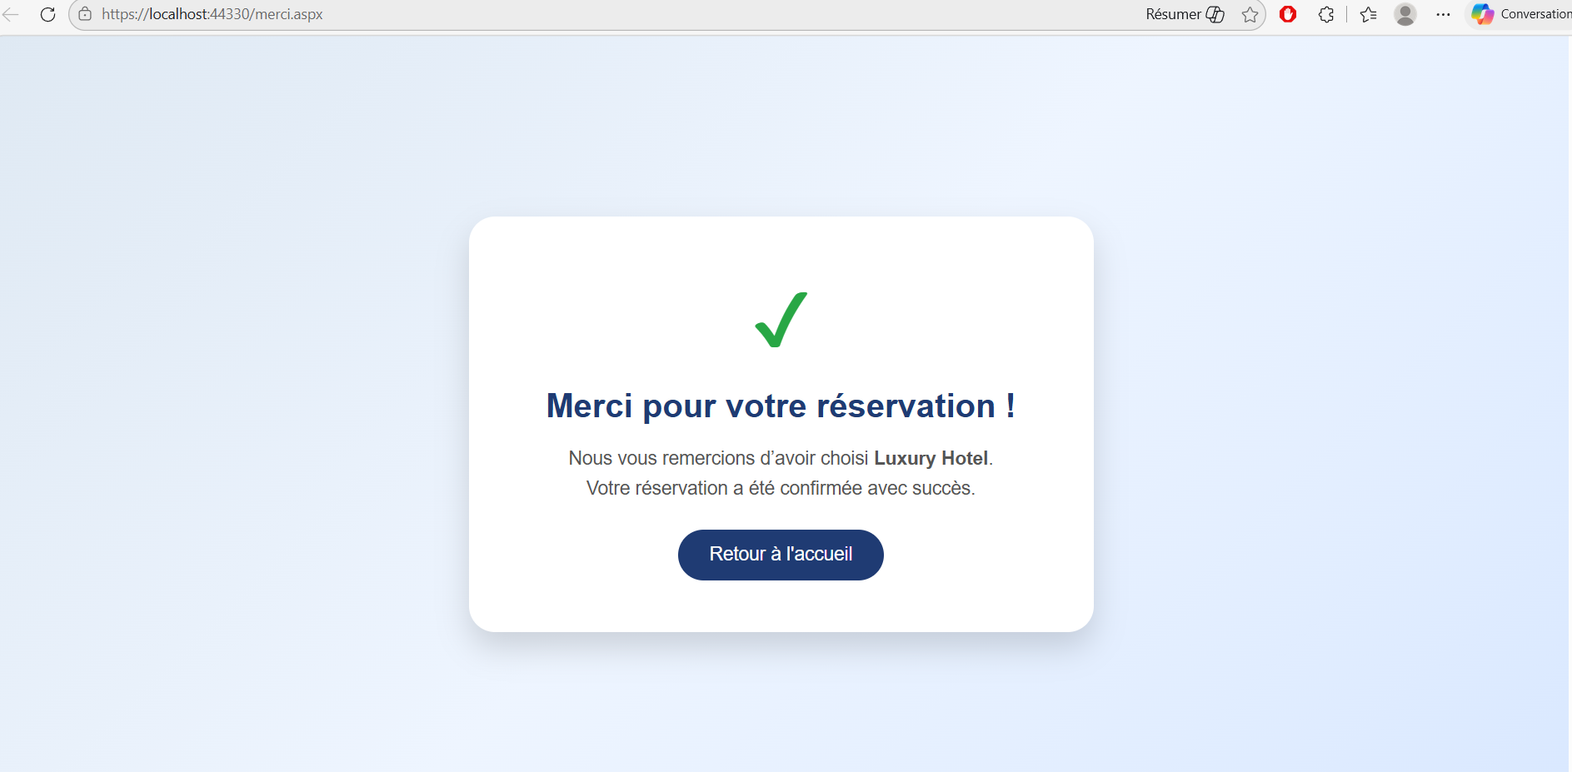
DERNIERE PAGE
Dans cette dernière page, le système confirme que la réservation a été effectuée avec succès et affiche un message de remerciement à l’utilisateur. Toutes les informations nécessaires ont déjà été traitées dans les étapes précédentes grâce à la classe Facade, qui centralise la logique du système et prépare les données. Cette page sert simplement à informer l’utilisateur que tout s’est bien déroulé et à lui offrir la possibilité de revenir à l’accueil.

